Slide 1
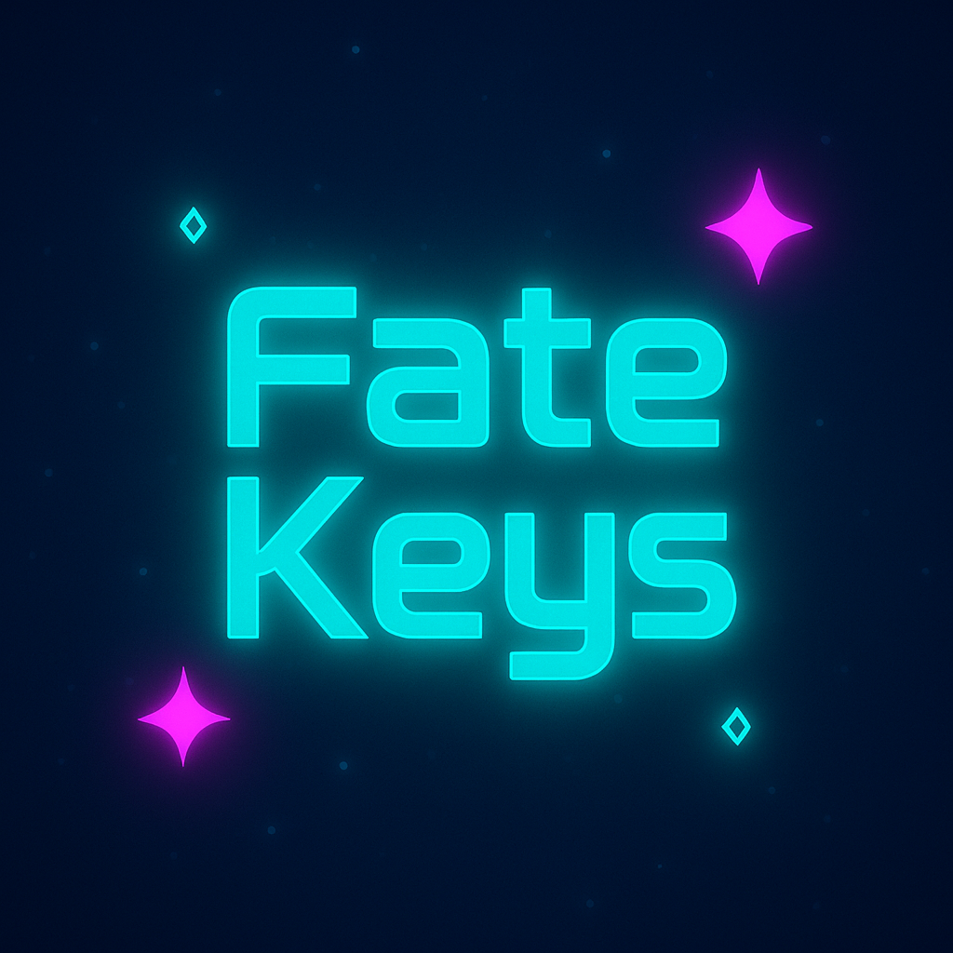

說明文件

Slide 2
作品介紹：Fate Keys 命運節奏
一款結合視覺與聽覺雙重饗宴的節奏網頁遊戲，
帶領玩家踏上沉浸於命運節奏的旅程。
【基本玩法】
選擇歌曲與難度，進行五鍵打擊結構遊戲（D / F / SPACE / J / K）
節奏感十足的「Perfect / Great / Good / Miss」判定機制
正確擊中得分並累積 Combo，失誤 Combo 歸零
【進階玩法】
達成條件解鎖第六關「命運之路」(Fate Mode)
多項成就任務等你完成
挑戰高分排行榜

Slide 3
發想初衷與開發歷程
概念發想期
調整與進化
三人小隊從「命運」主題出發
結合星級進程＋音樂拍點挑戰
發展出六大難度 → 星數象徵 → 關卡通關劇情
聚焦「單點＋節奏密度變化」提升節奏純粹性
新增隱藏 Fate Mode 關卡作為通關挑戰
增加成就感，回饋更多情緒價值
加入按鍵提示 UI、Fever 特效、支援Mobile 適應
初期開發挑戰
節奏判定不穩 ➝ 重構 judgment.js 實作打擊距離計算
畫面變形 ➝ canvas＋CSS clip-path計算重調整，修正UI梯形賽道
動態視覺不一致 ➝ 整合 combo、Fever、鍵位閃光動畫統一

Slide 4
玩法設計亮點
玩法設計亮點：極簡控制 × 精準節奏 × 爽感加成
## 🎮 五鍵打擊設計
- 玩家以左右手操作 `D / F / 空白鍵 / J / K` 五鍵
- **空白鍵**設計為中軸判定，增加節奏對稱感與「一體感打擊」
- 不同難度對應不同的按鍵頻率與排列組合
---
## 🎯 判定系統與節奏體感
- 節奏判定採用四段評分：`Perfect / Great / Good / Miss`
- Canvas 上音符下落＋實時判定區對應，**擊打即有分數與動畫回饋**
- `judgment.js` 精細控制判距，讓每次命中都具節奏衝擊感
---
## 🔥 Fever 模式與 Combo 引導
- 達成連續判定後觸發 `Fever 模式`，音樂進入高潮，特效強化
- Combo 達特定門檻出現「閃光提示」、「音波動畫」、「得分加乘」
- Fever 設計強化玩家節奏掌握的成就感與表現慾
---
## ⭐ 節奏設計重點
| 元素 | 描述 |
|-------------|----------------------------------------|
| 節奏密度控制 | 不同關卡設定音符出現間隔與連打頻率 |
| 難度設計 | Beginner → Fate Mode 六級，逐步升溫 |
| 玩家學習曲線 | 首關練節奏感，後段挑戰「鍵位轉換 + 閃擊判定」 |
---
## 🧠 技術結合亮點
- 使用 `LEVEL_CONFIGS` 控制各關卡速度與密度參數
- 音符與節奏對應 `currentTime → note.time` 計算位移
- 播放引擎與擊打邏輯整合於 `game.js`，所有擊打皆有回饋動畫與 Combo 驅動
---
## ✅ 小結
> **以五鍵為骨幹、節奏為靈魂、Fever 為高潮，打造從新手到高手都能沉浸的節奏戰鬥體驗。**

Slide 5
玩法設計亮點
極簡五鍵操作 × 精準節奏判定 × 高度爽感回饋
以五鍵操作為核心，結合精準判定與熱血 Fever，打造人人都能沉浸的節奏戰鬥體驗。
五鍵打擊設計 玩家用 D / F / 空白鍵 / J / K 雙手操作， 空白鍵作為節奏中軸，增強節奏對稱感與整體打擊感。 隨難度變化，鍵位頻率與排列組合不同，挑戰感逐步提升。
四段節奏判定 節奏判定分 Perfect / Great / Good / Miss， 音符落下與實時判定區同步，擊打即有分數與動畫回饋，確保節奏感強烈。
Fever 模式與 Combo 系統 連續命中觸發 Fever，進入高潮特效與得分加乘， 促進玩家節奏掌握與成就感爆棚。
節奏設計重點 關卡節奏密度與難度循序上升，從入門練習到高階「鍵位轉換＋閃擊判定」，讓玩家循序漸進挑戰。

Slide 6
核心功能模組
粒子背景系統 - 動態粒子效果
音頻可視化系統 - 音樂頻譜分析與視覺化
遊戲核心邏輯 - 音符生成、判定、計分
多難度系統 - 6個難度等級，包含特殊解鎖條件
音效管理系統 - 多軌道音頻控制
視覺效果系統 - 各種動畫和特效
UI/UX系統 - 響應式設計、動畫、互動
成就系統 - 玩家進度追蹤
排行榜系統 - 分數記錄與顯示
團隊介紹系統 - 完整的團隊展示頁面

Slide 7
技術特點
Canvas 2D 渲染 - 複雜的視覺效果
音頻 API 整合 - Web Audio API 使用
響應式設計 - 多設備適配
動畫系統 - 大量 CSS 動畫和 JS 動畫
狀態管理 - 複雜的遊戲狀態控制
本地儲存 - localStorage 資料管理

Slide 8
世界觀與劇情設計
## 🌌 故事核心：命運之路的節奏試煉
> 玩家將踏上一段象徵自我突破的命運挑戰旅程，
> 每一關都是一段節奏對話，從初識自我、接受混亂、走向命運。
## 🔐 關卡設計理念
- 每一關卡不只是難度，而是**節奏與故事的合一**
- 玩家從簡單節奏逐漸進入高壓與視覺震撼，體會「命運並非逃避，而是擊打出來的節奏」
- 最終 Fate Mode 結合所有元素：高速、視覺爆炸、極限判定 → 檢驗真正的節奏掌握者
## 🧠 劇情引導與互動補強
- 開場／過關有簡短文字引導：「你聽見命運的聲音了嗎？」、「下一關，是你真正的試煉。」
- 將「故事敘事」融入進關畫面與難度選擇卡片中，**不用冗長劇本，也能有情感鋪陳**
## ✅ 小結
> **從星星開始，走向命運。每一個節拍，都是你改寫未來的節奏。**

Slide 9
遊戲體驗與操作互動
# 🕹️ 遊戲體驗與操作互動：打得爽、看得爽、聽得爽
## 🧩 操作體感最佳化設計
- 🖐️ **五鍵打擊配置（D / F / 空白鍵 / J / K）**
- 左右手對稱分配＋中軸空白鍵設計，讓節奏流動更自然
- 🔔 **按鍵提示清晰**
- UI 有閃爍提示線、下落音符方向與閃光對應鍵位
- 💥 **每次打擊都有實感回饋**
- 包含分數、音效、Combo 數字跳動與特效（震動、光暈）
---
## 🧠 節奏體驗：從節拍到情緒
- 🎯 **擊中→得分→視覺→音效 → 情緒回饋完整**
- 🧠 **Fever 模式是操作高潮設計**
- 節奏密度提升、視覺閃爍加強、分數加乘，玩家達成感爆表
---
## 📱 平台支援與操作門檻
- 🖥️ 桌機：鍵盤操作（立即上手）
- 📱 手機：螢幕虛擬按鍵（響應式 UI 自動適配）
- 🔗 瀏覽器即玩：**零安裝、即點即玩，五秒內進入節奏世界**
---
## 🎯 沉浸細節補強
| 沉浸要素 | 我們的做法 |
|---------------|-----------------------------------------------------------|
| 操作節奏感 | 每個鍵位打下去的音效與光效立即回饋 |
| 難度層級體驗感 | 六階段難度＋節奏密度差異＋得分機制強化成就感 |
| 節奏與視覺同步 | Canvas 動畫、背景波動、音符落點速度皆對應 BPM 與譜面設計 |
| 玩家反應與心流 | 完整體感曲線設計：從學習期（Beginner） → 流暢區 → 焦點挑戰 → 高潮爆發 |
---
## ✅ 小結
> **我們用節奏、視覺與操作的多重同步，打造一場玩家「打完想再打一次」的沉浸節奏體驗。**

Slide 10
總結亮點與技術突破
# 📈 總結亮點與技術突破：我們打造的不只是遊戲，而是一場節奏旅程
---
## 💎 作品亮點總覽
- 🎮 **五鍵直覺式節奏玩法**：簡單好上手，節奏層次豐富、擊打成就感強烈
- 🌌 **完整世界觀 + 關卡系統**：六關難度對應命運主題，Fate Mode 創造挑戰動機
- 🎨 **霓虹風格 UI + 多層動畫特效**：視覺統一性高，操作回饋明確
- 🔊 **音效與操作完全同步**：打擊、分數、Combo 音效連動，音視合一沉浸感
- 🧑‍💻 **全平台可即玩設計**：無安裝、跨裝置支援（電腦 / 手機），入口無阻礙
---
## 🔧 技術挑戰與解決方案
| 技術難題 | 解法說明 |
|----------------------|-----------------------------------------------------------------------|
| 🎯 節奏判定不穩 | 重構 `judgment.js`，使用高精度 `currentTime` 比對擊打時間與畫布座標 |
| 🧩 畫面變形、梯形錯覺 | 透過 CSS `clip-path + transform` 搭配 Canvas 重算座標避免變形 |
| ⚙️ UI 動畫不同步 | 將 Combo / Fever / 鍵位動畫邏輯重寫為統一控制函式，保證觸發條件與視覺一致 |
| 🧠 Mobile 適應問題 | 引入響應式設計與簡化鍵位配置，保障手機端觸控體驗與桌機一致 |
| 🔐 長音與滑動符號延遲 | 決定簡化設計路徑，專注於短音擊打流暢性，提升打擊爽感與程式穩定度 |
---
## 📣 我們的承諾與精神
> **我們從不是為了展示功能而製作，而是用創意與技術**
> **打造一款真正能被玩家「聽見、看見、打進節奏心流」的遊戲。**
---
## 🎯 Ready to challenge your Fate?
✨ **Fate Keys 命運節奏，等你進入下一拍。**

Slide 11
如何與Cursor溝通
遇到的困難
遇到的挑戰
如何溝通、如何解答
Cursor不受控時我們該怎麼辦

Slide 12
過去沒有Cursor
過去沒有網頁經驗，如何透過Cursor完成這次的html、Css、Js

Slide 13
UI 視覺與音效動態設計
### 🎨 視覺設計特色
- 🌈 **自訂 UI 元件風格統一**
- 選單、鍵位、節奏條、星級卡片皆採霓虹邊框＋發光設計
- 🌌 **Canvas 賽道與節奏同步**
- 賽道發光、音符落點滑順、按鍵閃爍與節拍動態對齊
- 💫 **Combo / Fever 特效加乘**
- 達成條件後背景閃動、音波擴散、數字放大特效自動驅動
- 🧲 **響應式布局**
- UI 自動調整桌機／手機比例，視覺不變形、互動不延遲
---
## 🔊 聽覺回饋：節奏與操作同步響應
### 🔉 音效細節設計
- 🎵 節奏背景音樂（BGM）＋按鍵擊打音同步設計
- ⌨️ 擊中音符立即觸發擊打音效，回饋感清晰強烈
- 🔁 Combo 達標後進入特別段落，BGM 節奏進化
---
## 🔁 UI 動效融合（技術層）
- 🖼️ 使用 CSS + JavaScript 動畫控制 UI 各元素
- `.combo-effect-flash`、`.canvas-border-glow` 等特效組合應用
- 🔄 Fever 模式時觸發多層動畫：
- 背景脈衝 ➝ 按鍵閃爍 ➝ Combo 閃光 ➝ 分數爆擊效果
## ✅ 小結
> **我們不只設計了 UI，而是設計了玩家的每一次「節奏體感」。**

Slide 14
Cursor 的想法
核心亮點分析**###
1. **🎵 音頻技術整合**- **Web Audio API 深度應用**：實作了完整的音頻可視化系統，能即時分析音樂頻譜並轉換為視覺效果- **多軌道音頻控制**：支援背景音樂、遊戲音軌、音效的獨立控制與淡入淡出- **音頻解鎖機制**：解決了瀏覽器自動播放限制，提供流暢的用戶體驗###
2. **🌟 視覺效果系統**- **粒子背景系統**：動態粒子效果營造科幻氛圍- **Fever Mode 特效**：當 Combo 達到 100 時觸發全屏發光效果，所有賽道進入發光狀態- **多層次動畫**：包含擊中特效、Combo 動畫、賽道高亮、判定線閃光等- **響應式設計**：完美適配桌面、平板、手機等不同設備###
3. **�� 精密的難度系統**- **6個難度等級**：從 Beginner 到 Fate Mode，每個難度都有獨特的參數配置- **動態賽道調整**：根據難度自動調整按鍵數量（4鍵/5鍵）- **特殊解鎖機制**：Fate Mode 需要完成 3 首 Lv.3 以上歌曲才能解鎖- **容錯系統**：不同難度有不同的 Miss Buffer 設定，平衡挑戰性與可玩性###
4. **🏆 成就與進度系統**- **豐富的成就系統**：包含 20+ 種成就，涵蓋技術挑戰、進度追蹤、特殊條件- **本地儲存**：使用 localStorage 保存玩家進度與成就- **排行榜系統**：記錄並顯示最高分數- **解鎖提示**：智能提示玩家如何解鎖新內容###
5. **🎨 設計系統與品牌**- **完整的設計系統**：統一的字體大小規範、色彩系統、動畫標準- **科幻風格**：霓虹燈效果、深空背景、賽博朋克視覺元素- **團隊故事**：完整的製作團隊介紹，展現跨領域協作過程- **品牌一致性**：從 UI 到文案都體現「命運節奏」的主題###
6. **⚡ 技術架構亮點**- **模組化設計**：將功能拆分成獨立的管理器（粒子、音頻、特效、判定等）- **效能優化**：使用 requestAnimationFrame 確保流暢的 60fps 動畫- **錯誤處理**：完善的除錯機制和用戶提示系統- **跨瀏覽器相容**：考慮不同瀏覽器的音頻 API 支援###
7. **�� 遊戲體驗亮點**- **精確的判定系統**：Perfect/Great/Good/Miss 四級判定，配合視覺反饋- **動態 Combo 系統**：連擊數影響分數倍率，增加策略性- **即時反饋**：擊中音效、視覺特效、分數動畫提供即時成就感- **可訪問性**：支援高對比模式，考慮不同用戶需求###
8. **�� AI 協作創新**- **與 AI 的協作流程**：團隊在開發過程中積極運用 AI 協助設計、除錯、優化- **快速迭代**：透過 AI 協作實現快速試錯和功能驗證- **技術突破**：解決了 Canvas 渲染、CSS 動畫、音頻同步等技術難題##
🏅 **最突出的亮點**
**技術整合度極高**：將音頻、視覺、互動、動畫等多種技術完美融合
**用戶體驗精緻**：從音頻解鎖到成就系統，每個細節都經過精心設計
**視覺效果震撼**：Fever Mode 和粒子系統創造出極具沉浸感的遊戲體驗
**難度曲線合理**：從新手到大師的完整進階路徑，保持挑戰性
**品牌故事完整**：不只是遊戲，更是一個展現團隊協作與技術創新的作品
這個遊戲展現了現代 Web 技術的極限，同時也體現了跨領域團隊協作的價值，是一個技術與藝術完美結合的典範作品。

Slide 15
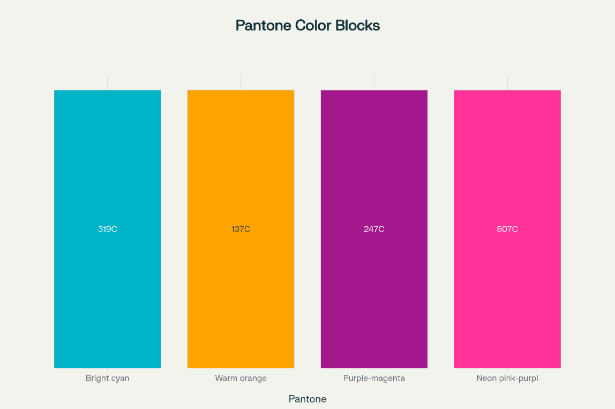
Pantone 319C——偏冷、輕盈、活力，作為主色調時很能帶來輕快與年輕氛圍，非常適合作為簡報、遊戲、UI介面的亮點色彩選擇。
Pantone 137C——鮮活的橙色調，容易抓住觀眾眼球且傳達傳達活力、熱情與積極的正面情緒，符合節奏遊戲視覺設計需求。
Pantone 247C——冷色調中偏暖的紫紅色系，常用於需要年輕、活力和吸睛效果非常適合用於遊戲介面的動態提示、關鍵強調色。
Pantone 807C——螢光桃紫屬於極度鮮豔且高辨識度的螢光色系，強烈視覺衝擊與年輕潮流感的設計場合，例如音樂遊戲、流行活動、品牌標識。

